Slide 1
EarthBag
土袋屋

Slide 2
土袋屋的由來
把裝滿塵土的袋子堆疊起來建造永久性居所的想法，是由建築師NaderKhalili在80年代首次提出來的。(順帶一提，原本土袋建築並非作為一個廉價而永續的建築方式，而是為了在月球上居住而設計的！

Slide 3
WHY
為什麼要建造土袋屋?
環保 就地取材:土袋建築結合了廢棄再利用的資材(袋子)以及就地取得的資材(土)，因此能將碳足跡大幅降低，資源的運送也變得很少。
  碳足跡:指每個人、家庭或每家公司日常釋放的溫室氣體數量（以二氧化碳即CO₂的影響為單位），用以衡量人類活動對環境的影響。
將高耗能資材(如水泥、鋼鐵等)使用量大幅降低。因此適度的使用這類資材是可以的。
簡單:因為土袋建築不需要特殊的建築知識。只要有一般的常識即可。
成本低:土不需要錢;袋子可以在工地以便宜的價格或免費拿到

Slide 4
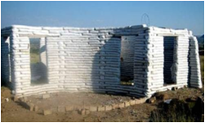
WHAT
什麼是土袋建築方法?
土袋建築是一種“彈性形式夯土” (flexible-form-rammed-earth) 的方法，將適當比例混合的泥土裝進麻布或是聚丙烯袋子中，封口並且像砌磚那樣層層交錯堆棧起來，再利用鐵刺網線放置在層與層之間作為黏合的“沙漿”，然後加以夯實使之互相結合。

Slide 5
WHEN
甚麼時候要蓋土袋屋?
  當你沒有錢租或買房子時
  當天災發生時
  當發生戰爭妳家被轟掉

Slide 6
WHO
誰可以蓋土袋屋?
  任何人都可以蓋土袋屋，只需要基本知識跟有足夠的力氣和體力。

Slide 7
HOW
怎麼蓋土袋屋?
  第1步
    整地:要先把地都整平，否則你蓋出來的將會是歪歪斜斜的房子

Slide 8
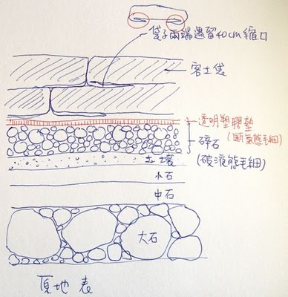
HOW
第2步
  地基:
    強度——地基要具有足夠的承載力；
    變形——地基的沉降量需控制在一定範圍內，其次不同部位的地基沉降差不能太大，否則建築物上部會產生開裂變形；
    穩定——地基要有防止產生傾覆、失穩方面的能力。

Slide 9
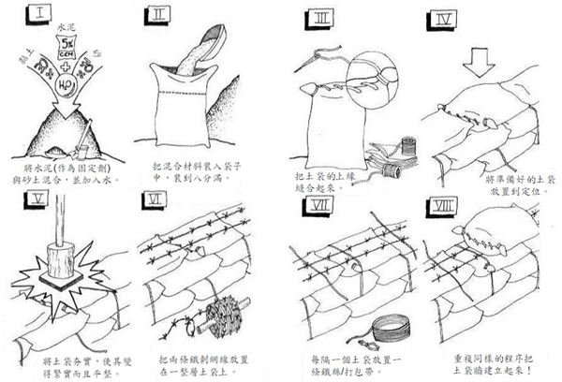
HOW
第3步

Slide 10
HOW
麻布袋(50X58 CM 新台幣3元)
聚丙烯袋子(長82cm.寬45cm 新台幣4元)
  聚丙烯袋子會更加強韌和耐久，缺點是如果將聚丙烯袋子曝露在日曬下，會因為紫外線的照射而造成損壞，袋子會變得易碎而很容易被撕裂，因此在施工的過程中，必須要讓這些聚丙烯袋子一直有遮蔭，避免陽光照射。一旦完工，就要把牆面抹上灰泥加以保護。
  袋子的大小要能夠讓人容易使用。裝水泥的袋子容量是50公斤，當建築超過一定高度之後會因為太重而造成施工的困難。所以當牆愈築愈高，就要使用容量較小的袋子。水泥袋子通常在混凝土建築物施工完成後就被丟棄或是燒掉，應該可以用低廉的價格在一般的建築工地中買到很多空的水泥袋子，甚至是免費的。大部分的水泥袋可能有破洞，如果破洞很小是沒有關係的。
  每一層中間放兩條鐵絲

Slide 11
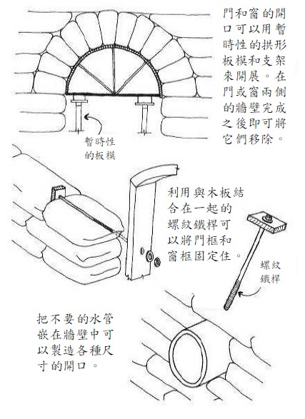
HOW
門窗先以木板隔出
蓋屋的基地要比周邊高，然後屋子的周圍有排水
溝，以便山坡上流下的水、或者下雨時基地本身的水，能夠透過這道排水溝排掉。屋頂也不必完全都封住，通常都用木或竹增加頂蓋的通風與採光。
天花板用木頭蓋起來OR繼續用土袋疊上去

Slide 12
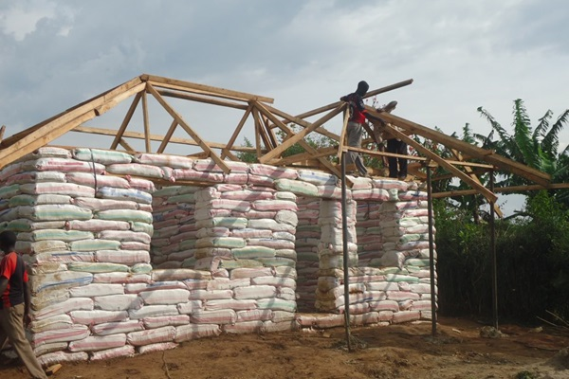
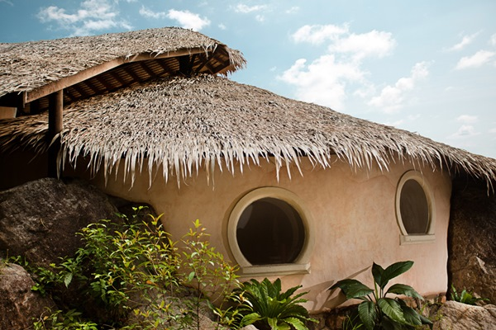
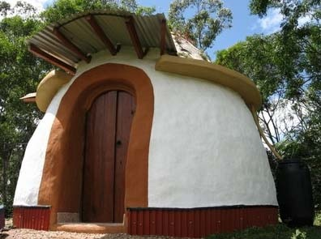
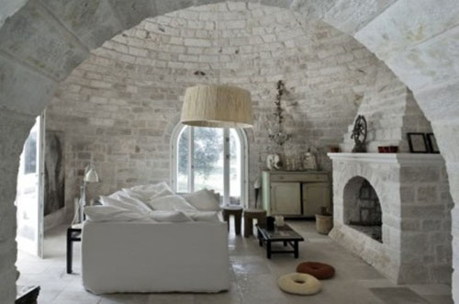
各式各樣的土袋屋

Slide 13
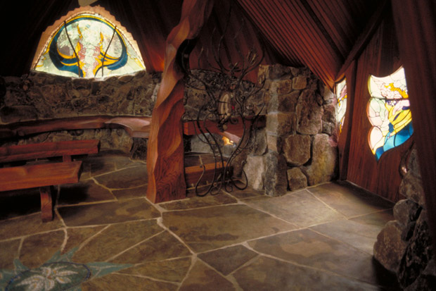
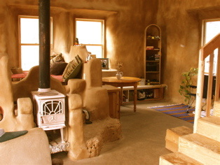
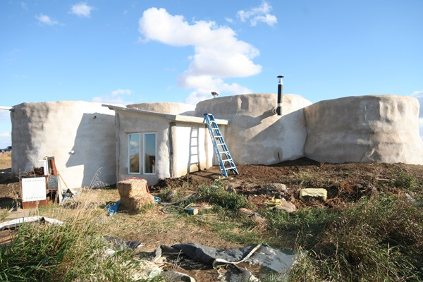
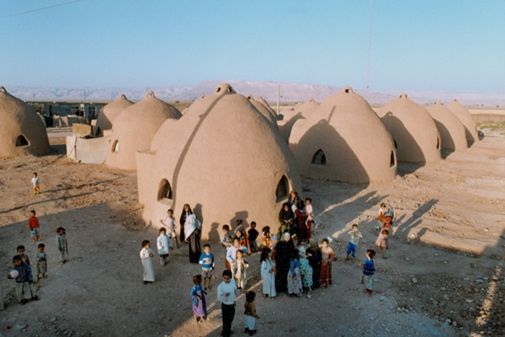
各式各樣的土袋屋

Slide 14
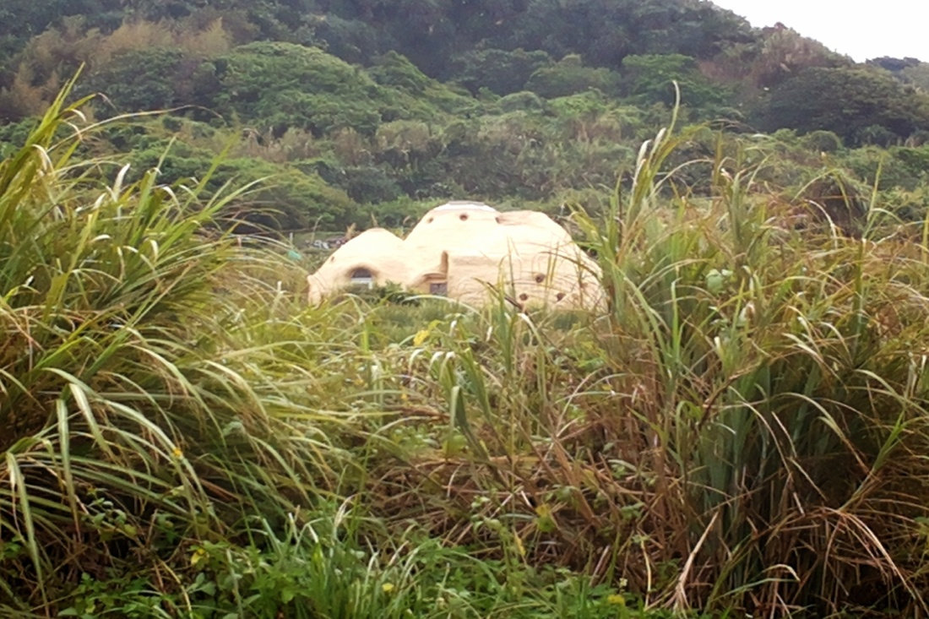
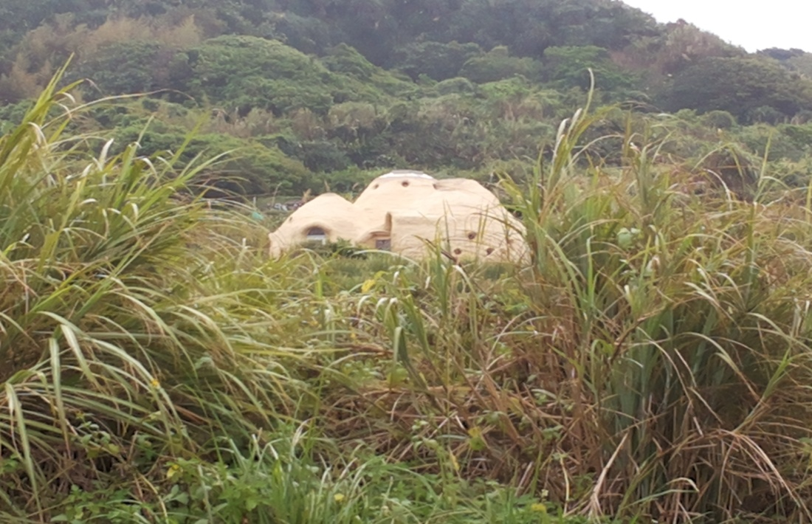
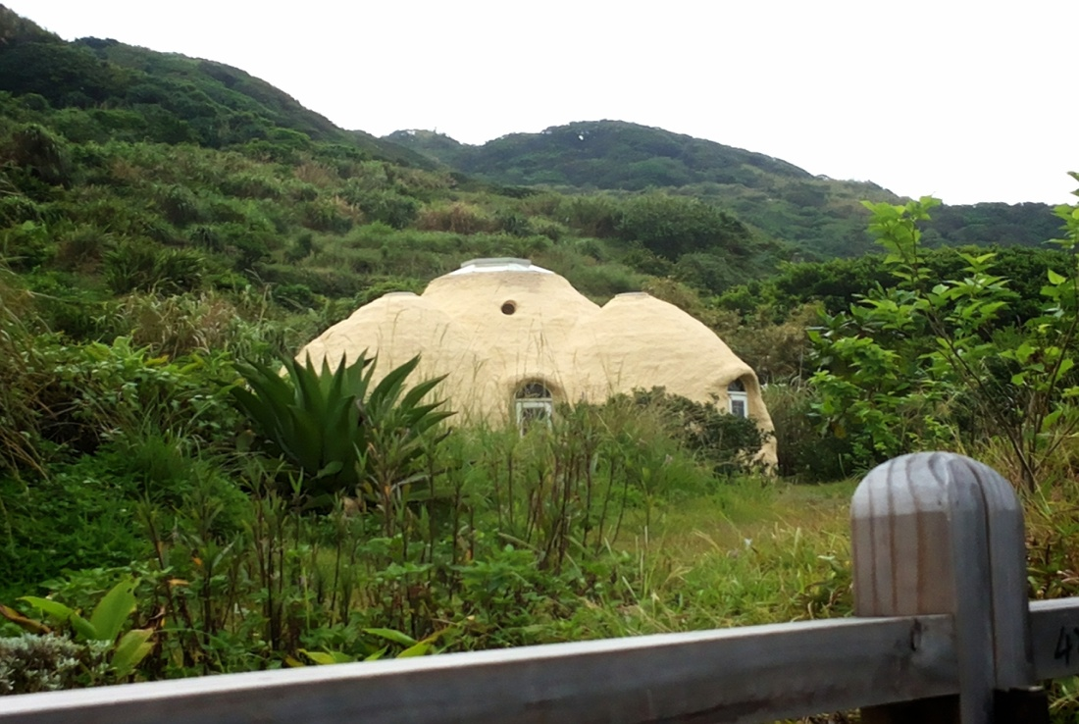
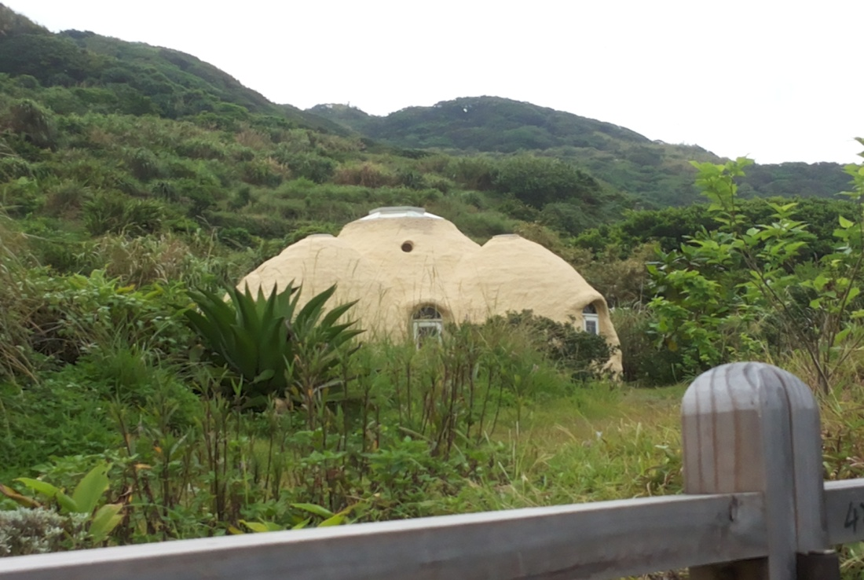
台灣有沒有土袋屋?

